Slide 1
“蝴蝶宝宝”的皮肤与伤口管理
复旦大学附属金山医院创面诊疗中心ET 蔡蕴敏

Slide 2
定义
临床表现
处理原则
治疗方案
敷料推荐

Slide 3
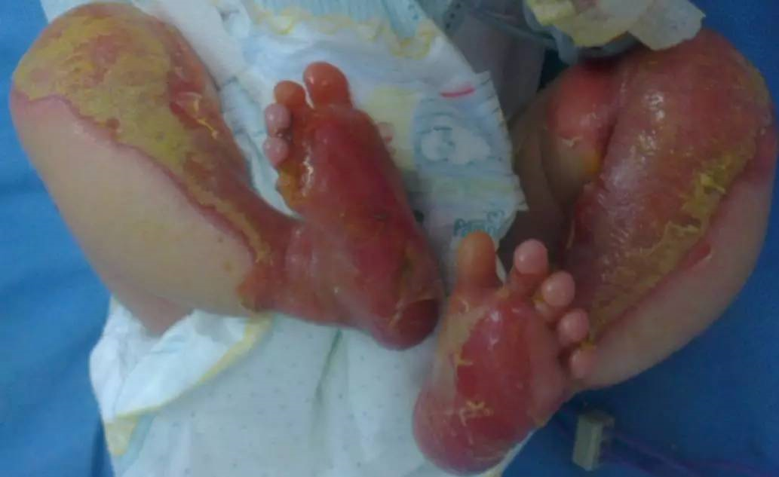
定义：
在这个世界上有一群生来就与众不同的孩子，他们被叫做“蝴蝶宝贝”。他们有的出生时全身就没有一块完整的皮肤，而有的在受到轻微摩擦下就会出现水疱，进而导致创伤或溃烂，他们没有蝴蝶的五彩斑斓，他们的皮肤却像蝴蝶的翅膀一碰就碎。

Slide 4
DEB 是先天性大疱性表皮松解症（epidermolysis bullosa EB）的一种类型。
大疱性表皮松解症分为先天性（遗传性）和获得性（epidermolysis bullosa acquisita EBA）两种。

Slide 5
先天性EB依据发病部位不同可分为四类
单纯性大疱性表皮松解症，一般是显性遗传，它的水疱在表皮内
交界性大疱性表皮松解症，一般是隐性遗传，它的水疱在透明板内
营养不良性大疱性表皮松解症，既有显性遗传也有隐性遗传，一般显性遗传的症状较轻，隐性遗传的症状较重。它们的水疱发生在致密下层
Kindler综合征，最为罕见，为隐性遗传，除大疱性表皮松解症典型症状以外，患者通常还会有面部光过敏、指纹缺失、牙周炎等临床表现，可以在一份皮肤样本中见到多处分离面。

Slide 6
都是由于编码角蛋白或皮肤基底膜带（basement membrane zone ,BMZ）的基因突变导致。临床 EB 的共同特点是皮肤在受到轻微摩擦或碰撞后出现水疱及血疱，好发于肢端及四肢关节伸侧。皮损愈合后可形成瘢痕或粟丘疹，反复发作可使甲脱落。营养不良型的常在出生后出现皮疹，累及黏膜。

Slide 7
不同分类往往意味着不同的严重程度：一般来说交界性和隐性营养不良性的EB皮肤比单纯性的更加脆弱，交界性的EB在婴幼儿阶段死亡率很高。而隐性营养不良型EB，在青年期就有死于鳞状细胞癌扩散的危险。

Slide 8
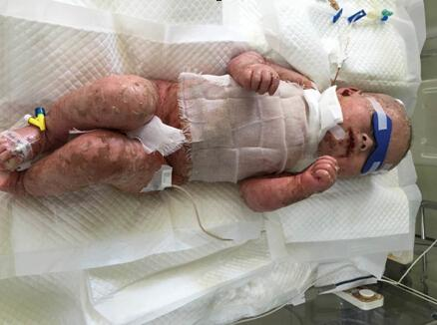
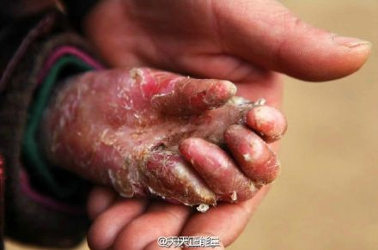
临床表现：
皮肤在受到轻微摩擦或碰撞后出现水疱及血疱，好发于肢端及四肢关节伸侧，严重者可累及机体任何部位。皮损愈合后可形成瘢痕或粟丘疹，肢端反复发作的皮损可使指趾甲脱落。

Slide 9
遗传性大疱性表皮松解症（epidermolysis bullosa，EB）是一组由于遗传缺陷造成皮肤、黏膜机械脆性增高的遗传性疾病，呈常染色体显性或隐性遗传。其主要临床表现为皮肤、黏膜出现水疱、大疱，常发生在轻微摩擦后，摩擦处发生水疱、糜烂。可伴发皮肤外受损，如营养不良、生长发育迟缓、手足畸形、骨质疏松、消化道、呼吸道、泌尿生殖道狭窄等症状。根据水疱及皮肤裂隙位置的不同。

Slide 10
处理原则：
预防感染；
减轻瘙痒；
保护皮肤不受擦碰、避免挛缩；
使用无损伤的敷料防止疼痛和移除时出血。

Slide 11
护理：是EB患者最为重要的管理环节。应根据患儿皮肤受累情况，制定个体化治疗与护理方案。如使用不黏附的无菌合成水凝胶敷料进行伤口护理，手指分隔包扎保护，避免其畸形融合导致功能障碍；
对于糜烂、破溃的皮肤，及时清洁伤口，避免感染；穿宽松质软的衣服和鞋子，使用护垫、绷带、手套等保护易受摩擦部位，减少运动，避免反复受伤。

Slide 12
2021年10.9-2022年7.7

Slide 13
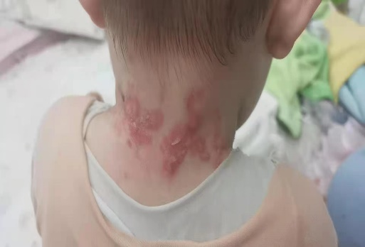
脆弱皮肤的保护：
干燥、瘙痒：使用壹创平伤口护理软膏（芝麻油膏）涂抹滋养，减轻瘙痒，然后可使用油纱和/或无边无粘泡沫，最后根据部位考虑用绷带或袖套适当固定。
潮湿：首先使用藻酸盐敷料颗粒型（藻酸盐粉）喷洒于皮肤上，其次使用壹创平伤口护理软膏（芝麻油膏），后面的方法同上。

Slide 14
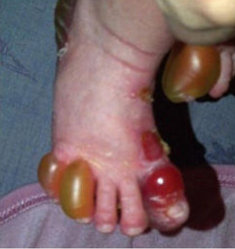
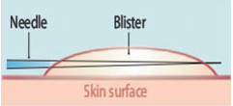
水疱的管理：
完整的水疱（如图1）应该在最低点戳破以限制组织损伤。可使用新开封的皮下注射针或消毒的缝纫针，平行于皮肤进针，贯穿疱顶皮肤，构造可以排出疱液的入口和出口孔（如图2）。
轻轻地按压，排空疱液；若按压疼痛，可用注射器抽吸疱液。
首先使用藻酸盐敷料颗粒型（藻酸盐粉）喷洒，其次使用壹创平伤口护理软膏（芝麻油膏）涂抹滋养，然后可使用油纱和/或无边无粘泡沫，最后用绷带或袖套适当固定。
图1
图2

Slide 15
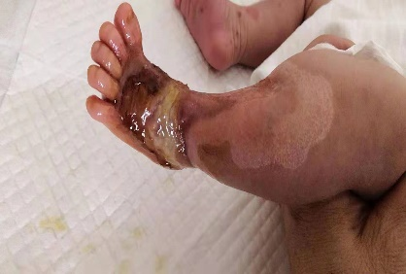
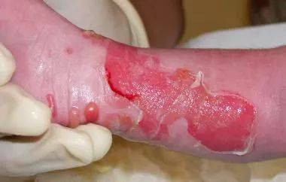
溃疡的处理：
黑痂、腐肉（如图1）：消毒清洗后，首先用藻酸盐凝胶型（舒创宁）涂抹于溃疡上，其次使用油纱（若有感染，替换成抗菌的油纱）覆盖，然后可使用油纱和/或无边无粘泡沫，最后用绷带或袖套适当固定。
创面鲜红（如图2） ：消毒清洗后，首先使用藻酸盐敷料颗粒型（藻酸盐粉）喷洒，其次使用壹创平伤口护理软膏（芝麻油膏）涂抹滋养，然后可使用油纱和/或无边无粘泡沫，最后用绷带或袖套适当固定。
图1
图2

Slide 17
“蝴蝶宝宝”，大家守护，关爱在行动

